Slide 1



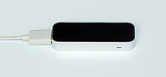
+
=
C’est super!

Slide 2
A propos de
Scratch est un language de programmation
Tu peux créer:
Des histoires interactives
Animations
Jeux
Musique
…

Slide 3
La programmation ?
Un programme donne des instructions à un ordinateur pour faire des choses
Ajoute des instructions ensemble et
La magie opère (on espère…)

Slide 4
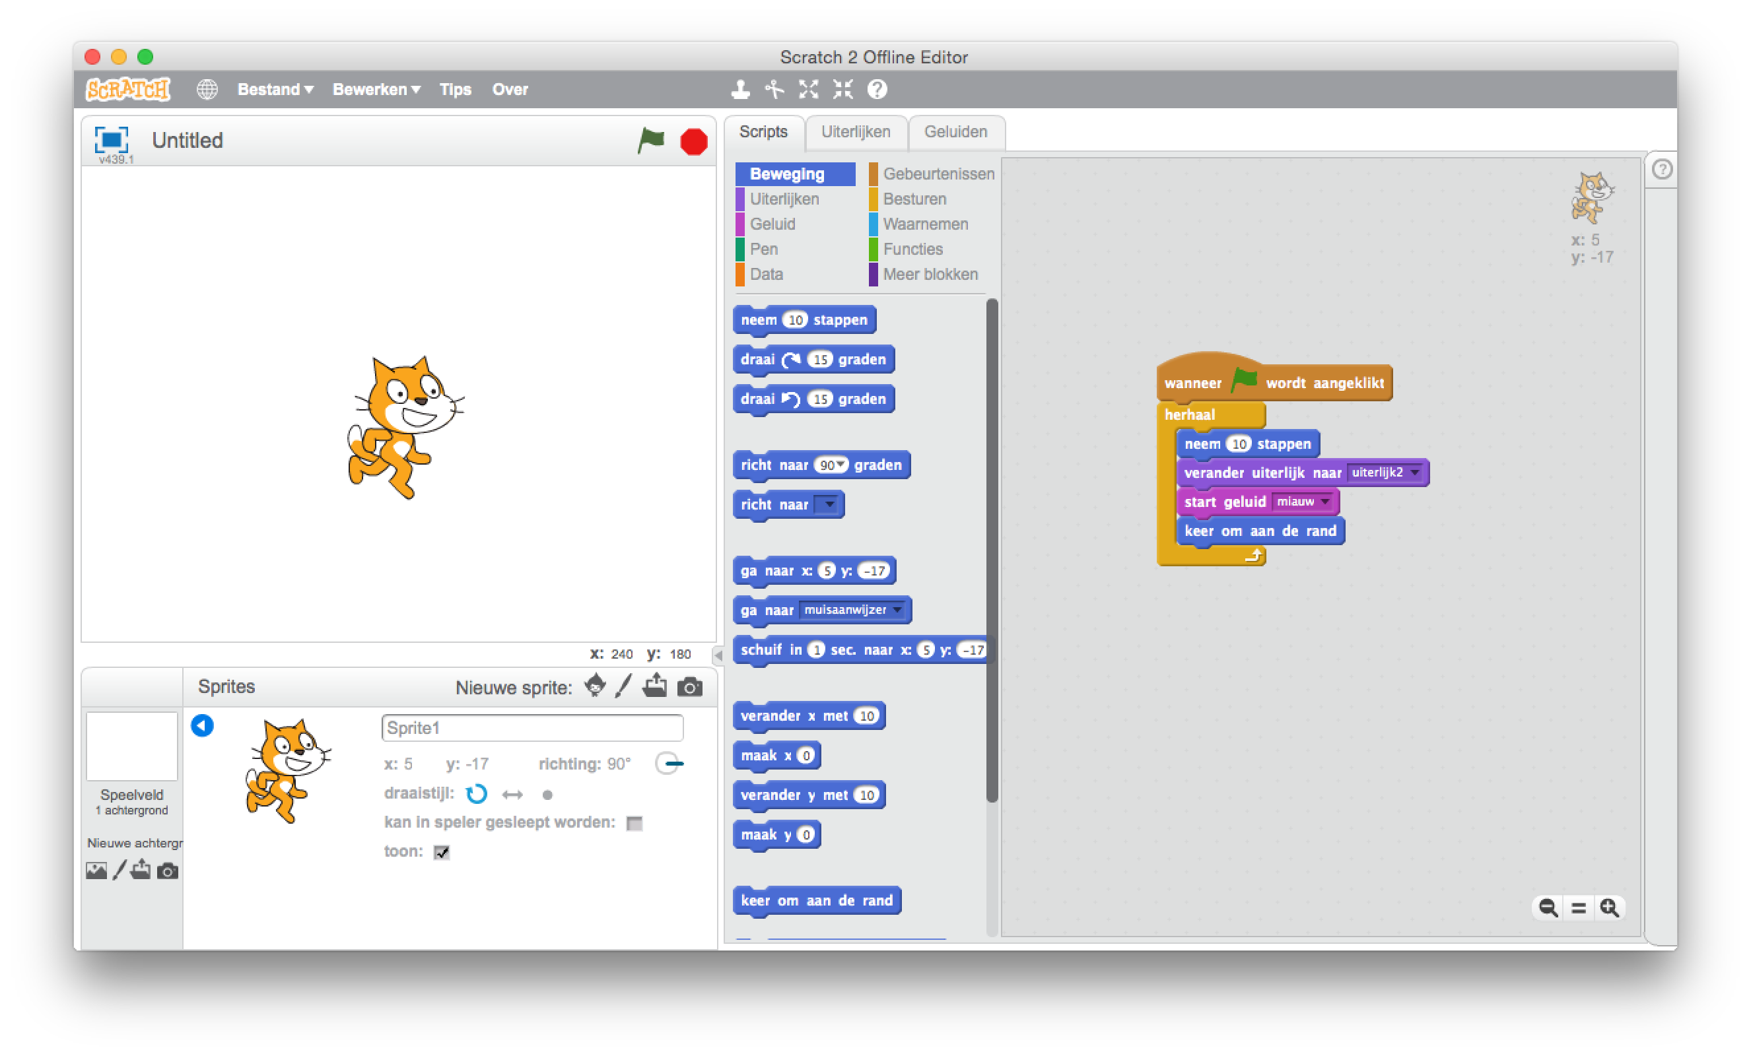
Comment? Avec des blocs

Slide 5
Comment? Avec des blocs

Slide 6
Comment? Avec des blocs

Slide 7
Comment? Avec des blocs

Slide 8
Comment? Avec des blocs

Slide 9
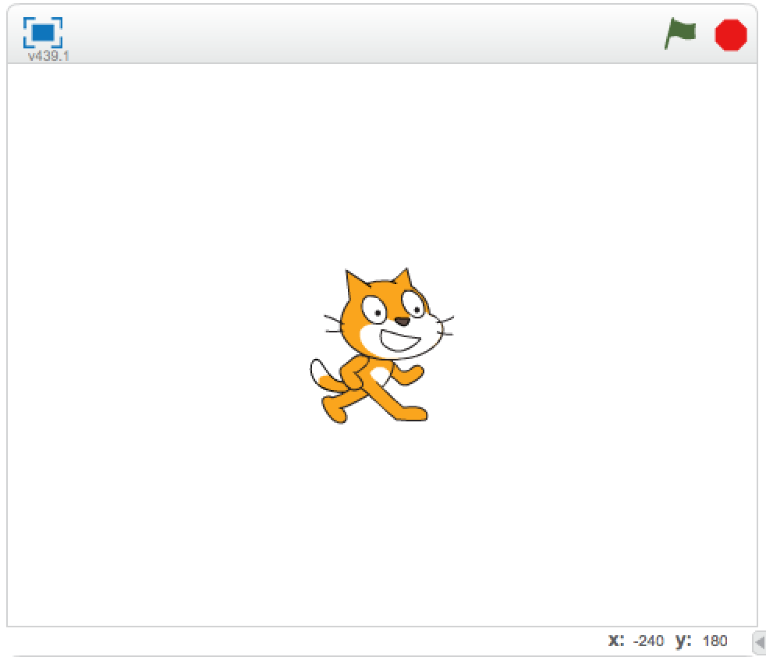
La scène
La scène est l’endroit où tout se passe
Sprites peuvent:
bouger
communiquer
interagir

Slide 10


Sprites: ton personnage
Tu peux utiliser des Sprites comme ceux-ci:

Slide 11
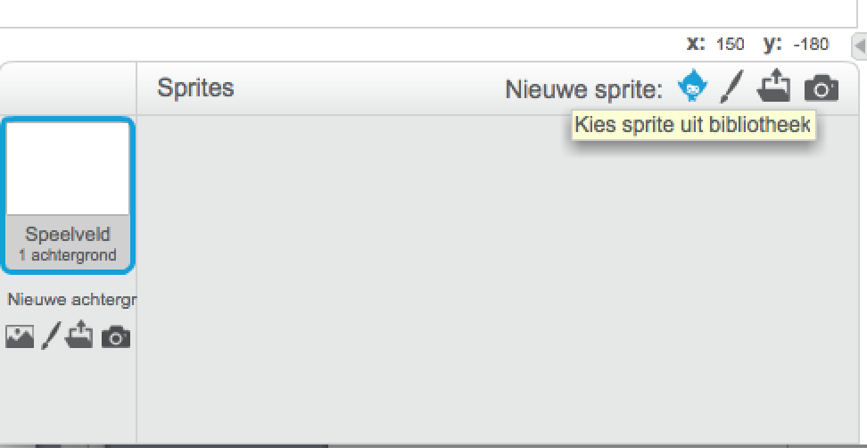
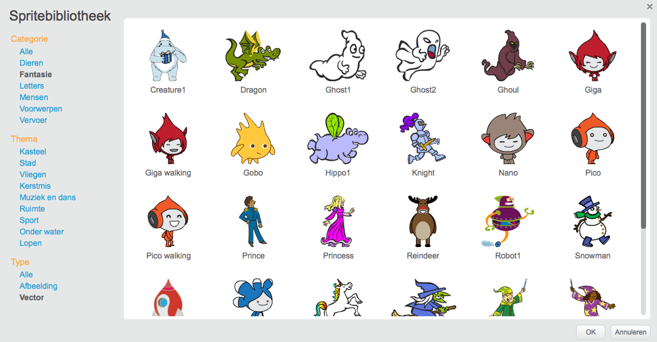
Sprites: Choisis en un
Créer ou choisir dans la bibliothèque

Slide 12
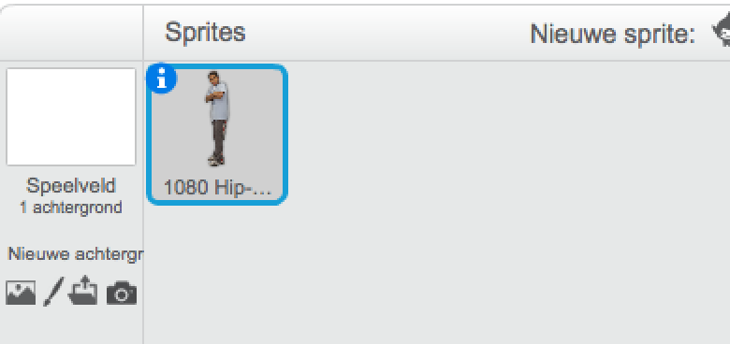
Information sur le Sprite
Derrière l’image il y a des informations supplémentaires

Slide 13
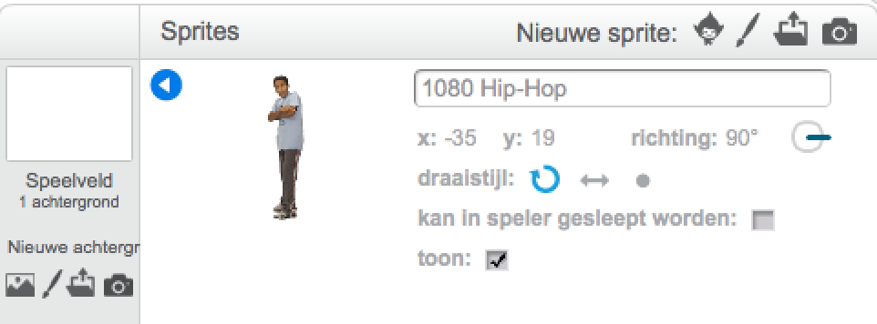
Information sur le Sprite
Tu peux changer
nom
position
mouvement
…

Slide 14
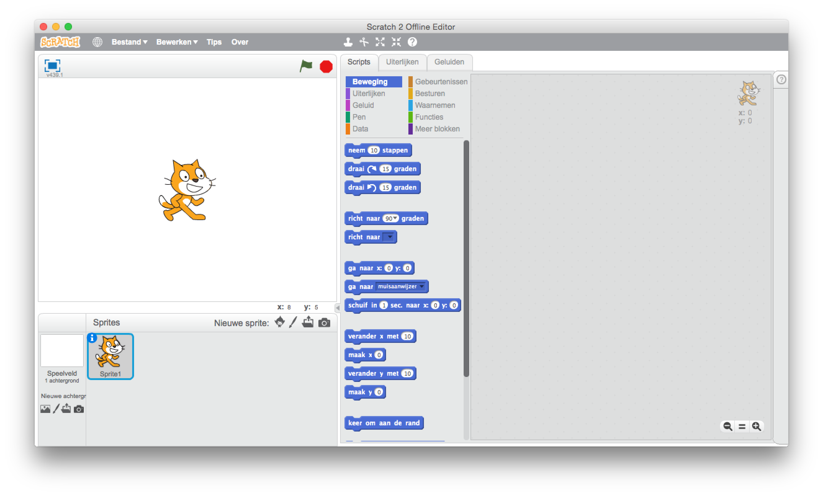
Barre d’outils

Slide 15
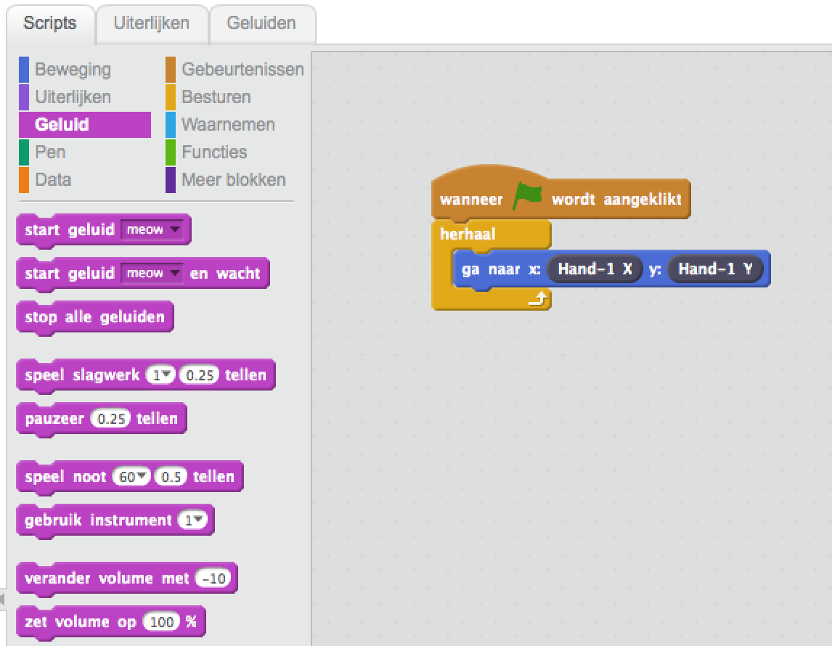
Programmer
Faire glisser les blocs dans l’espace d’exécution

Slide 16
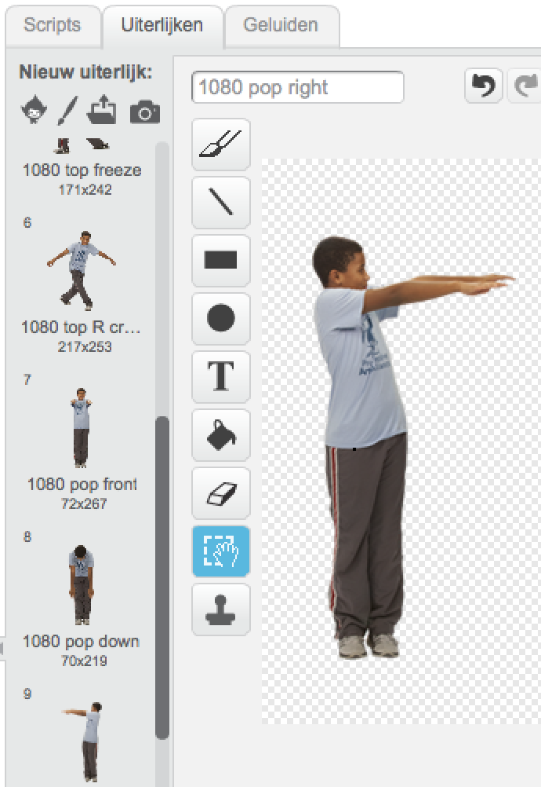
Costumes

Slide 17


Exécuter le programme
Start
Stop

Slide 18
Imaginer Créer Partager
https://scratch.mit.edu/

Slide 19
Leap motion

Slide 20
C’est quoi ?
Petit appareil connecté sur le PC
Il détecte les mains qui bougent autour de l’appareil
Il détermine la position des mains et des doigts

Slide 21
Leap Motion Démo nstration

Slide 22
Pour faire quoi?
Naviguer sur Internet
Jouer
Manipuler des cartes, images
Dessiner
Explorer un monde virtuel en 3D
…
…
L’utiliser avec

Slide 23
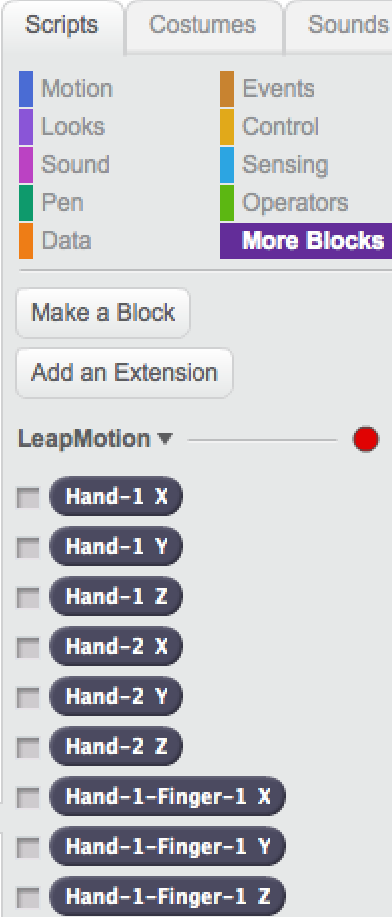
Blocs Scracth pour LeapMotion

Slide 24
Commençons!

Slide 25
Exercices :
Exercice 1
Exercice 2
Bongo
Basketball
Plongeur
Ballons

